Slide 1
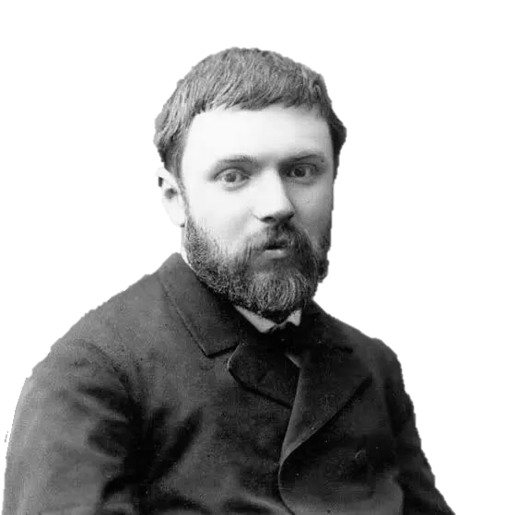
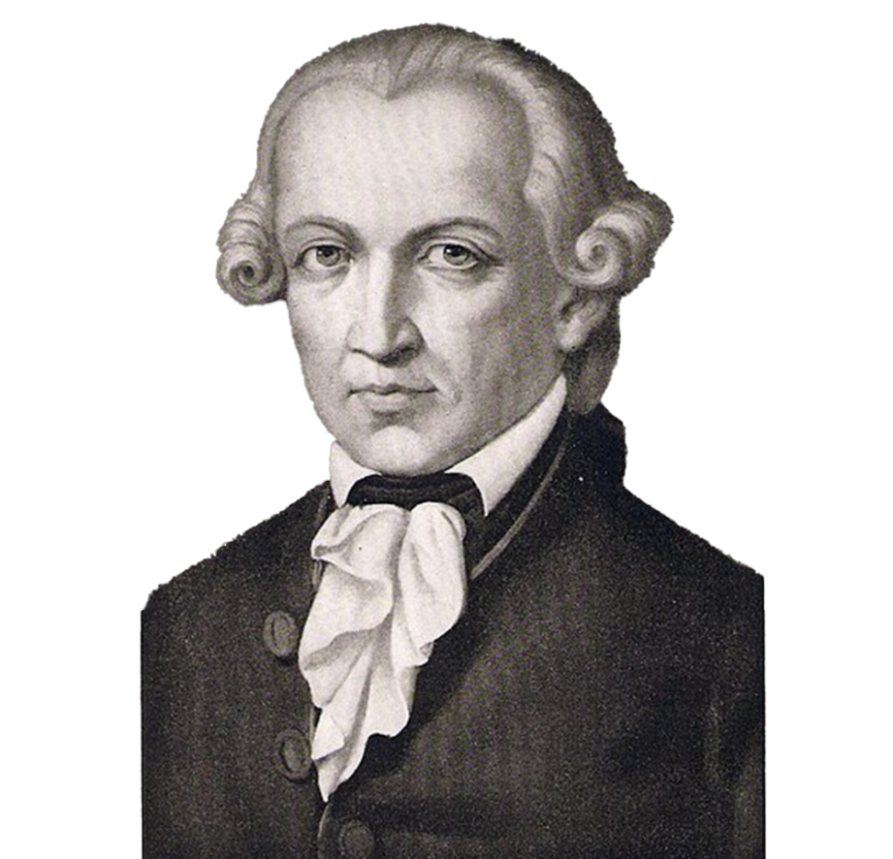
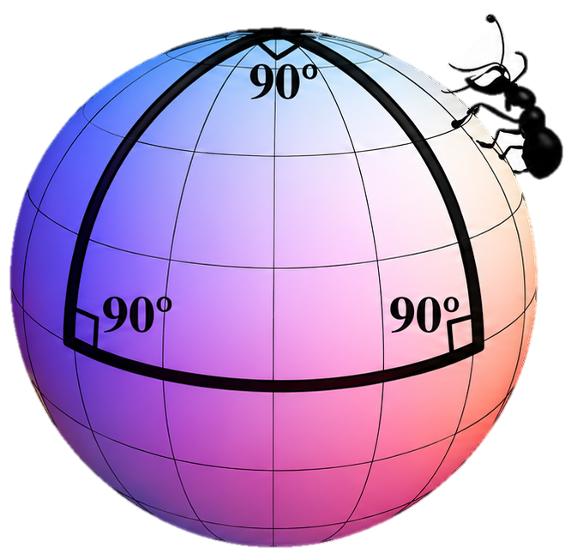
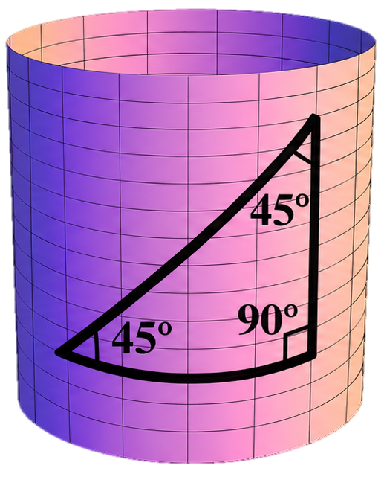
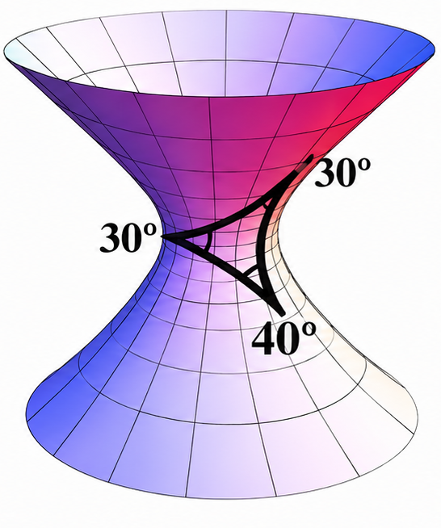
Nichteuklidische Geometrie
Philosophische Konsequenzen I

Slide 2
Aufhänger/Leitfaden
Wahrgenommener Raum ≡ Physikalischer Raum
.≡ Euklidische Geometrie

Slide 3
Was ist Raum?

Slide 4

Topische Begriffe:
Innen-außen
Vorne-hinten Zentral-peripher
Unmittelbarkeit
Oben-unten
Leiblichkeit
Konkreter und abstrakter Raum
Das Video ist „kurz“ oder „lang“
„große und kleine Zahlen“
„hohes“ und „niedriges“ Niveau

Slide 5
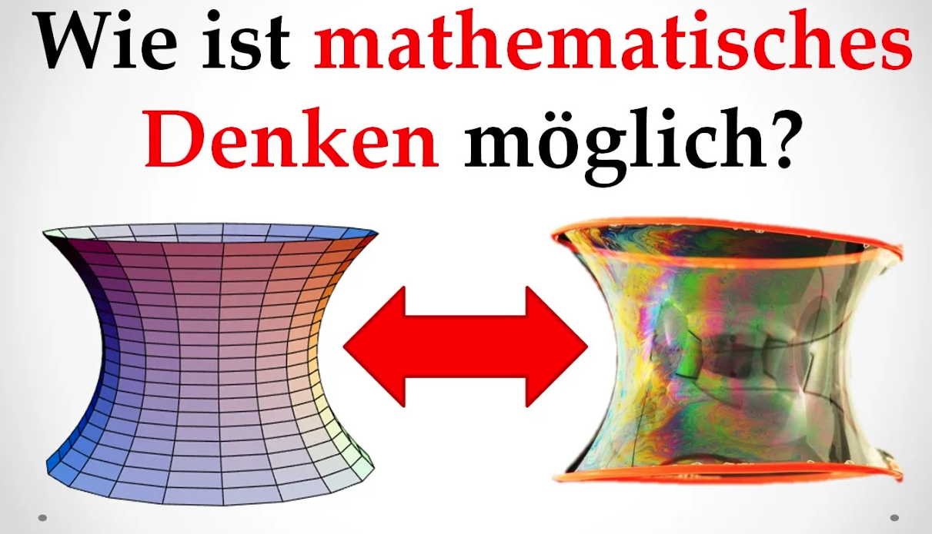

Slide 6
Absoluter vs. relationaler Raum
Absoluter Raum / Substantialismus: Der Raum wird zu einer Art Substanz reifiziert, die unabhängig von Körpern, Ereignissen, usw. existiert.
Leibnizianischer Relationismus: Raum ist kein Behälter, sondern die Ordnung koexistierender Dinge (d. h. ohne Dinge kein Raum), er ist relational zu verstehen.
Eimerargument
Verschiebungs- und Spiegelungsargumente
Relationalismus =
ontologisch sparsamer
Machsches Prinzip
Verdopplungsargument
Zeit = „Ordnung des Nacheinanders“
Raum = „Ordnung des Nebeneinanders“
Clark-Leibniz-Briefwechsel

Slide 7
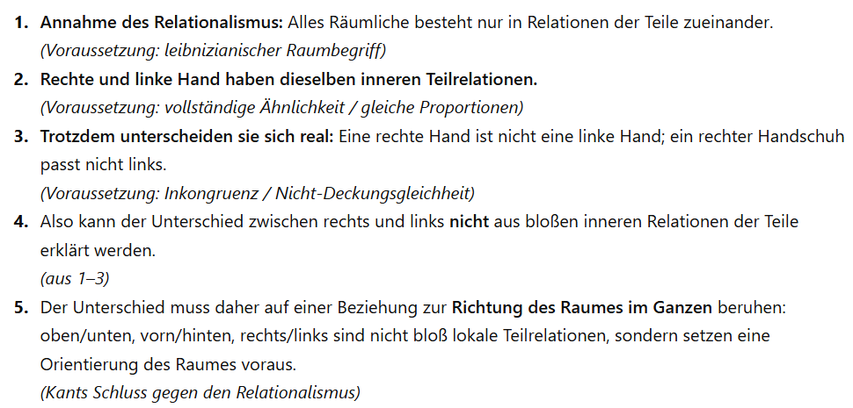
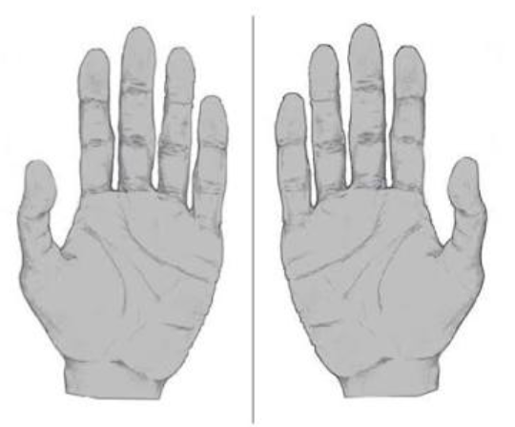
Argument der „inkongruenten Gegenstücke“
Wenn die allererste geschaffene Sache eine einzelne Hand wäre, müsste sie trotzdem entweder eine rechte oder eine linke Hand sein. Aber wenn nur die inneren Relationen ihrer Teile existierten, wäre nicht bestimmbar, welche sie ist. Also muss ihre Rechts- oder Linkshändigkeit durch mehr bestimmt sein als durch ihre internen Relationen: durch ihre Stellung zur Raumordnung überhaupt.

Slide 8
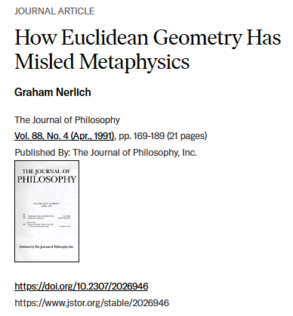
Leibniz will zeigen: Wenn alle Körper gleich verschoben, gespiegelt oder mit derselben Geschwindigkeit bewegt würden, blieben alle Relationen zwischen Körpern gleich. Also seien Relationen der Körper zum Raum metaphysisch leer. Das soll den relationalistischen Satz stützen: Raum ist nichts Eigenständiges, sondern nur Ordnung der Körper.
Nerlichs Einwand: Damit diese Operationen überhaupt funktionieren, setzt Leibniz eukldische Raumstruktur voraus!

Slide 9
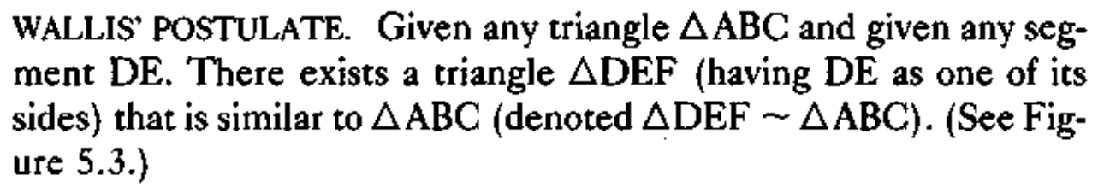
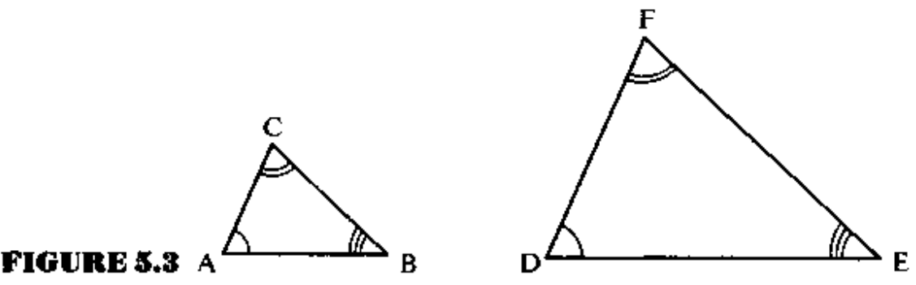
Äquivalent zum Parallelenpostulat:

Slide 10
Zwei Lager zur Metrik des Raums
Traditionslinie Newton-Helmholtz-Russell-Whitehead: Der Raum hat eine intrinsische Metrik, also einen ihm eigenen Maßstab.
Traditionslinie Riemann-Poincaré-Clifford-Einstein:
Eine Metrik wird konventionell festgelegt.

Slide 11
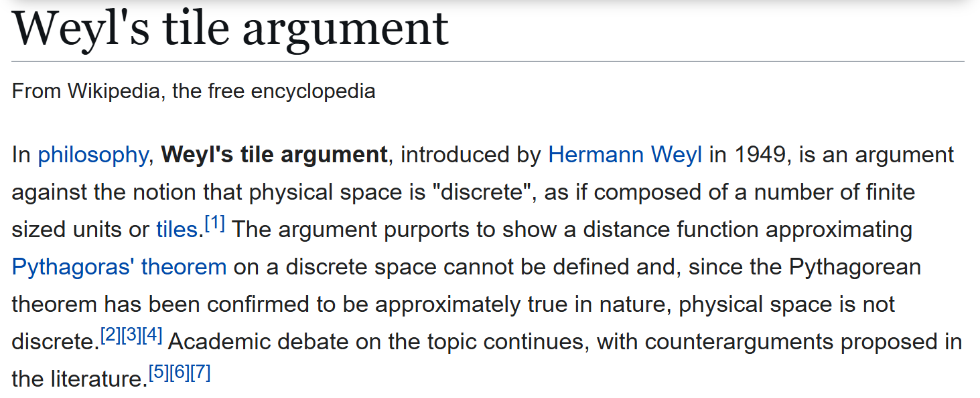

Slide 12
Philosophische Begründungen der ursprünglichen Einheit
i) Kant
Grundthese: Mathematische Urteile sind synthetisch a priori
Geometrie → apriorische Anschauungsform des Raums.
Arithmetik → apriorische Anschauungsform der Zeit.
Mathematik: Konstruktion
Philosophie: Analyse

Slide 13
„Man gebe einem Philosophen den Begriff eines Triangels und lasse ihn nach seiner Art ausfindig machen, wie sich wohl die Summe seiner Winkel zum rechten verhalten möge. Er hat nun nichts als den Begriff von einer Figur, die in drei geraden Linien eingeschlossen ist, und an ihr den Begriff von eben so viel Winkeln. Nun mag er diesem Begriffe nachdenken, so lange er will, er wird nichts Neues herausbringen. Er kann den Begriff der geraden Linie oder eines Winkels oder der Zahl drei zergliedern und deutlich machen, aber nicht auf andere Eigenschaften kommen.“
(KrV A 716 / B 744)

Slide 14
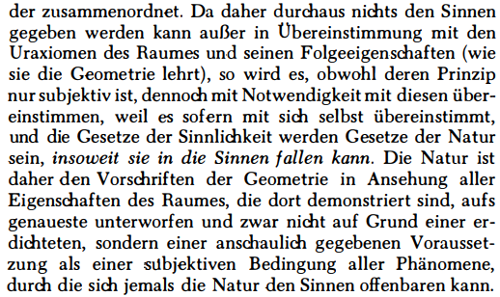
S. 55, Über die Form und die Prinzipien der Sinnen- und Geisteswelt

Slide 15
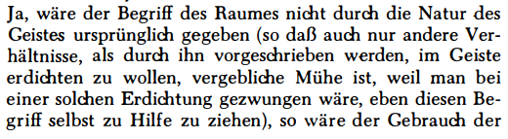
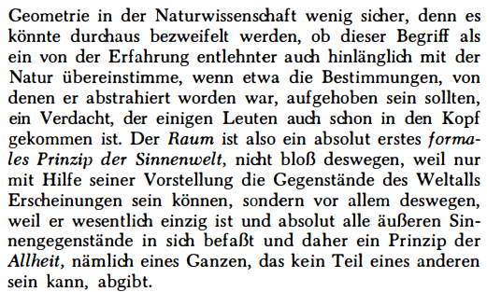
S. 56 f., Über die Form und die Prinzipien der Sinnen- und Geisteswelt

Slide 16
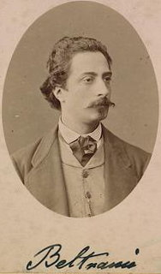
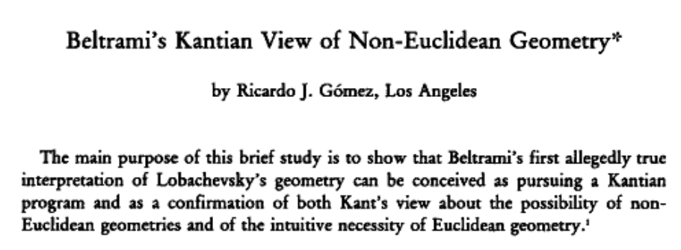
Philosophische Begründungen der ursprünglichen Einheit
ii) Beltrami und Kant
Eugenio Beltrami
(1835-1900)

Slide 17
Philosophische Begründungen der ursprünglichen Einheit
iii) Verteidigung Kants
Behauptung: Die nichteuklidische Geometrie zeigt nicht, dass Kant falsch lag, sondern bestätigt ihn sogar teilweise.
Logische Unabhängigkeit des Parallelenaxioms
Beleg für synthetische Natur des Axioms

Slide 18
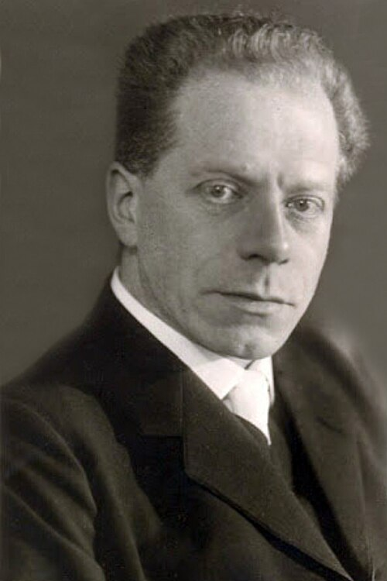
Philosophische Begründungen der ursprünglichen Einheit
“What is important to us here is this: The results of modern axiomatics are a completely clear and compelling corroboration of Kant's and Fries's assertion of the limits of logic in the field of mathematical knowledge, and they are conclusive proof of the doctrine of the "synthetic" character of the mathematical axioms. For it is proved that the negation of one axiom can lead to no contradiction even when the other axioms are introduced... And this was just the criterion that Kant had already specified for the synthetic character of a judgment: the uncontradictory character of its negation.”
(Leonard Nelson, "Philosophy and Axiomatics," 1927, Socratic Method and Critical Philosophy)

Slide 19
„Man kann aus der Euklidischen Geometrie beweisen, daß es nicht möglich ist, die Aussage des Euklidischen Parallelenaxioms aus den übrigen Axiomen der Euklidischen Geometrie als Satz abzuleiten. Damit ist … die Lösung des uralten Rätsels des Euklidischen Parallelenaxioms gegeben. Sie rechtfertigt Euklid, der in genialer Weise die Notwendigkeit seines V. Postulats gefühlt hat.“
(Richard Baldus: Nichteuklidische Geometrie. Hyperbolische Geometrie der Ebene. Walter de Gruyter, Berlin 1964, S. 66.)

Slide 20
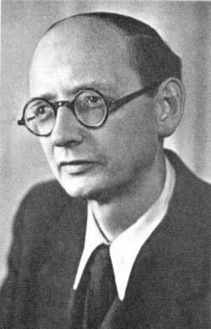
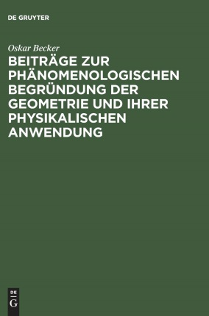
Philosophische Begründungen der ursprünglichen Einheit
iv) Oskar Becker
Homogenität des Raumes: Ohne homogenen Raum könnte ich mich nicht „an die Stelle des anderen setzen“.
Der homogene Raum ist reines Individuationsprinzip
Freie Beweglichkeit impliziert konstante Krümmung
K=0 wegen Translationsinvarianz

